Slide 1
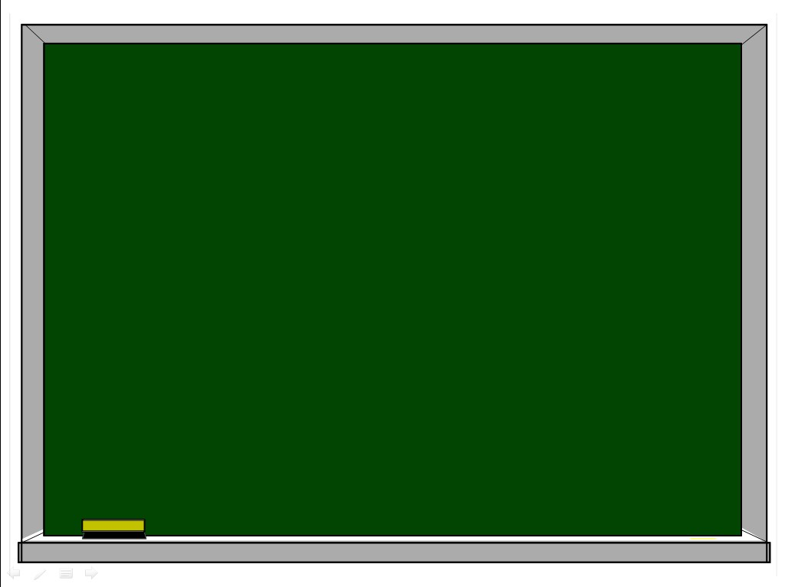

«Мне приходится делить своё время между политикой и уравнениями. Однако, уравнения, по – моему, гораздо важнее, потому что политика существует только для данного момента, а уравнения будут существовать вечно».
А. Энштейн

Slide 2

27.11.15 Классная работа
Тема урока:
Показательные уравнения. Методы решения.
Цель:

Slide 3
Повторение теоретических знаний.
Определение. Показательными уравнениями называются уравнения вида
a^{f(x)}=a^{g(x)}, где а >0, а≠1
и уравнения, сводящиеся к ним.
Теорема. Показательное уравнение
a^{f(x)}=a^{g(x)}, где а >0, а≠1 равносильно уравнению f(x) = g(x).

Slide 4
Какие из данных уравнений являются
показательными?
1) 100²(0,01) ² =10^{x}
(х+1)⁵ = 25
(√3) ^{2x} = (tg * π/3) ^{x+1}
6 ^{√x} +8 ^{√x} = 10 ^{√x}
2 ^{x} = 3 – x
2 ^{cos x} - 8 ^{sin x} = 0
cos(3π * 5 ^{x}) – cos(π * 5 ^{x}) = sin(π * 5 ^{x})
√3 ^{1/x} + 7 = 4
^{x} √3 * ^{x} √5 = 225
(√3) ^{2x} = (√3) ^{x+1}
10) (2x + 1) ^{x} = (2x +1) ^{x}
11) x² + 3x – 4 = 0
12) 5^{2x+12} = sin210º
2
2
2

Slide 5
Свойства степени с рациональным показателем
a^{m} *a^{n} = a^{(m+n)};
a^{m} : a^{n} = a^{(m-n)} (a ≠ 0);
(a^{m})^{n} = a^{(m*n)};
(a*b)^{n} = a^{n} *b^{n};
(a : b)^{n} = (a^{n}) : (b^{n}) (b ≠ 0);
a¹ = a;
a⁰ = 1 (a ≠ 0)
a^{-n} = 1/а^{n}

Slide 6
Методы решения показательных уравнений
Метод уравнивания показателей
Метод введения новой переменной
Показательные уравнения
Вынесение общего множителя
Метод почленного деления
Функционально-графический метод

Slide 7

Деятельность учащихся
№12.19 (а);
№12.27 (а);
№12.29 (а);
№12.36 (а);
№12.41 (а).

Slide 8


Slide 10

Физкультминутка

Slide 15
Деятельность учащихся.
Решите уравнение:
4 ^{x} + (x-13) * 2 ^{x} – 2x + 22 = 0.
Решение:
Пусть 2 ^{x} = у, тогда у ² + (х – 13)у – (2х – 22) = 0
D = (x-9) ²
у1 = - х+11
у2 = 2
2 ^{x} = - х+11(2)
2 ^{x} = 2(1)
(1) х = 1
(2) у = 2 ^{x} - монотонно возрастающая функция, а у = -х + 11 – монотонно убывающая, поэтому по свойству монотонных функций уравнение (2) имеет не более одного корня. Легко угадать, что х = 3.
Ответ: х=3.

Slide 16
Домашнее задание
п.12;
№12.19 (б);
№12.27 (б);
№12.29 (б);
№12.36 (б);
№12.41 (б).

Slide 17

Самостоятельная
работа

Slide 18
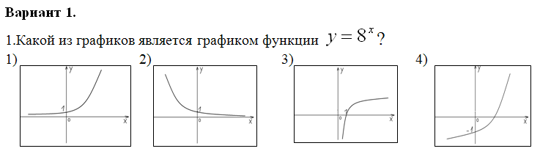
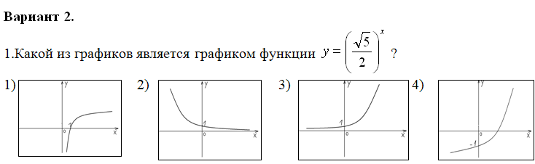

Slide 19
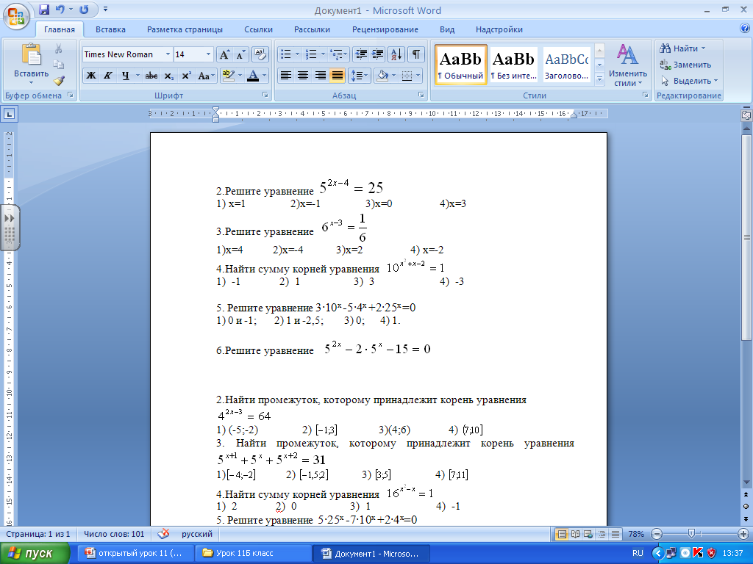
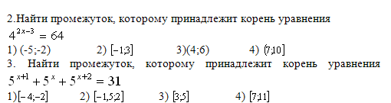

Slide 20
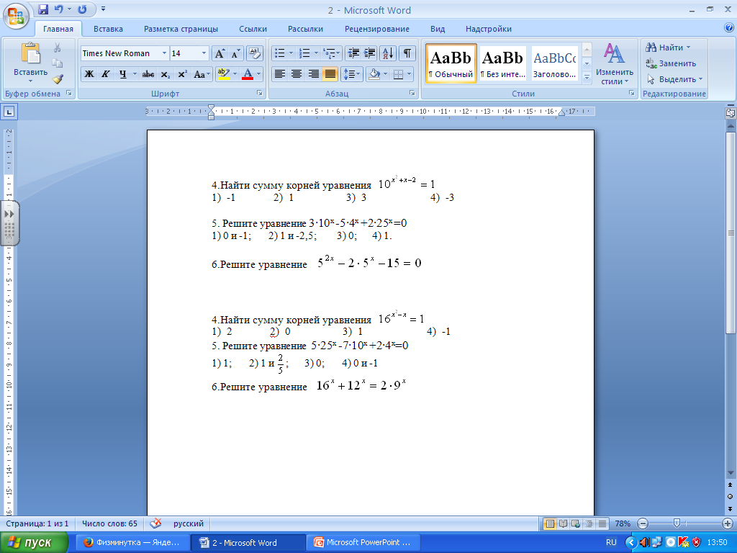
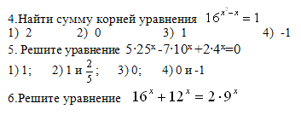

Slide 21


Итог урока. Рефлексия
Вопрос | Варианты ответов
На уроке я работал | активно пассивно
Своей работой на уроке я | доволен не доволен
Урок для меня показался | коротким длинным
За урок я | не устал устал
Моё настроение | стало лучше стало хуже
Материал урока мне был | полезен бесполезен интересен скучен

Slide 22

Спасибо за урок!

